Slide 1






4
T.C. İnkılap Tarihi ve Atatürkçülük
EĞİTİM VE KÜLTÜR ALANINDAKİ GELİŞMELER
SELÇUK HOCA
sosyalbilgilerinsesi

Slide 2


EĞİTİM ALANINDA YAPILAN YENİLİKLER
Tevhidi Tedrisat
Kanunu
Türk Dil
Kurumu’nun Açılması
Türk Tarih
Kurumu’nun Açılması
Harf İnkılabı
Millet Mekteplerinin
Açılması
Üniversite
Reformu

Slide 3
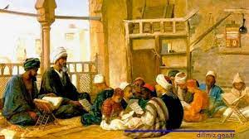
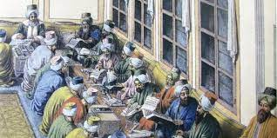
EĞİTİM ALANINDA YAPILAN YENİLİKLER
Osmanlı Devleti’nde birbirinden bağımsız ve farklı tarzda eğitim veren kurumlar vardı. Dini eğitim veren medreseler, batı eğitim sistemine uygun Osmanlı okulları, azınlık ve yabancı okulları olmak üzere farklılık gösteren okullar Osmanlı Devleti’nde eğitimde, öğretimde ve kültürde birlik, bütünlük olmadığının göstergesiydi. Bu farklılık ise farklı düşüncelere sahip insanların yetişmesine neden olmuştur. Eğitim-öğretimde birlik sağlamak, eğitim ve öğretimi çağdaş esaslara göre düzenlemek , eğitim ve öğretim kurumlarında laikleşmeyi sağlamak, azınlık okulların ile yabancı okulların zararlı faaliyetlerini önlemek ve gelişmiş çağdaş bir toplum yetiştirmek amacıyla 3 Mart 1924’te Tevhid-i Tedrisat Kanunu çıkarıldı.

Slide 4


TEVHİD-İ TEDRİSAT KANUNU (3 MART 1924)
Eğitim-öğretimde birliği sağlayabilmek amacı ile 3 Mart 1924 tarihinde Tevhid-i Tedrisat Kanunu çıkarılmıştır.
Bu Kanun İle;
1- Eğitim ve öğretimde birlik sağlandı.
4- Medreseler kapatıldı.
2- Kültür birliği sağlandı.
5- Karma eğitime geçildi.
3- Bütün eğitim kurumları MEB’e bağlandı.
6- İlköğretim zorunlu ve ücretsiz oldu.
7- Yabancı ve azınlık okulları eğitim faaliyetlerini MEB’in kontrolünde gerçekleştirmesi kararlaştırıldı. Böylece yıkıcı ve zararlı faaliyette bulunmaları engellendi.

Slide 5
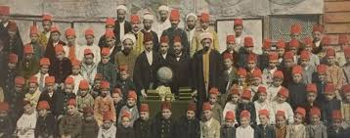
TEVHİD-İ TEDRİSAT KANUNU (3 MART 1924)
Atatürk, hem eğitim ve öğretimdeki düzensizliği ortadan kaldırmak hem de gerçekleştirilen inkılapları yerleştirmek ve geliştirmek istiyordu. Tevhid-i Tevhid-i Tedrisat Kanunu TBMM'de kabul edilince, medreseler kapatılarak ülkede eğitim öğretim birliği sağlandı. Ülkedeki bütün okullar Maarif Vekaletine (MEB) bağlandı. Atatürk arzuladığı millî, laik, çağdaş ve bilimsel esaslar çerçevesinde eğitim yeniden düzenlendi. Ülkemizde modern eğitim veren okullar, liseler ve üniversite gibi çağdaş eğitim kurumları açıldı.

Slide 6

TEVHİD-İ TEDRİSAT KANUNU (3 MART 1924)
Eğitimde fırsat eşitliğini sağlaması.
HALKÇILIK
Millî kültürün oluşturulmasına katkı sağlaması
MİLLİYETÇİLİK
Akılcı ve bilimsel bir eğitim anlayışını benimsemesi.
LAİKLİK
Çağdaş ve modern eğitime dayanması
İNKILAPÇILIK

Slide 7
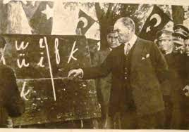
HARF İNKILABI (1 KASIM 1928)
Türkler tarih boyunca çeşitli alfabeler kullanmışlardır. İslamiyet’in Kabulü ile Arap alfabesini kullanılmaya başlayan Türkler, Arapçanın Türkçenin dil ve ses yapısına uygun olmaması, konuşma dili ile yazı dili arasındaki farkı ortadan kaldırmak ve Türkçenin korunmasını sağlamak amacıyla 1 Kasım 1928’de Harf İnkılabı ile Yeni Türk Harfleri Hakkında Kanun kabul edildi .

Slide 8
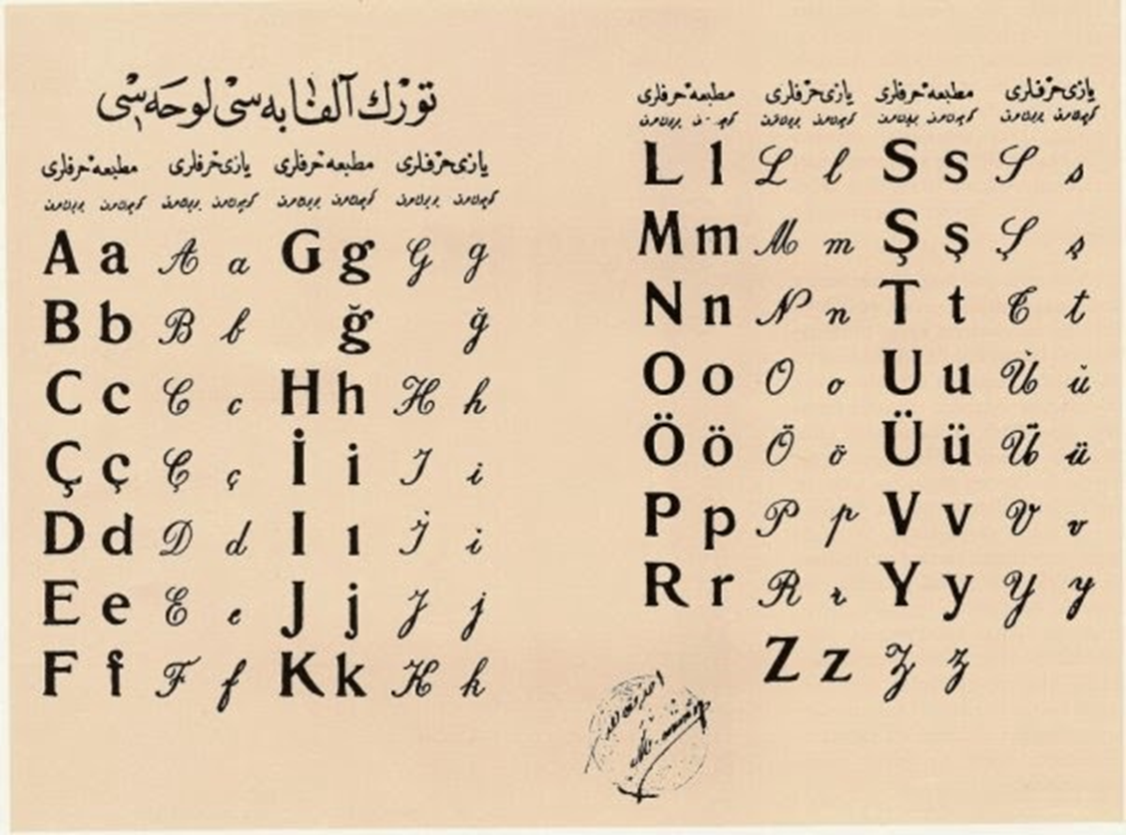
HARF İNKILABI (1 KASIM 1928)
Latin Alfabesi olduğu gibi aynen kabul edilmedi. Türkçe dil yapısına uygun olmayan x, w, q harfleri çıkarılmış olup bu durum Atatürk inkılaplarının taklitçi olmadığını gösterir. Latin Alfabesinin Kabulü İle;
1- Okuma yazma kolaylaştı ve okuryazar oranı arttı.
2- Milli dil ve kültürün gelişmesi sağlandı.
3- Çağdaşlaşma yolunda önemli bir adım atıldı.
4- Türkçe üzerinde Arapça’nın etkisi azaldı.

Slide 9
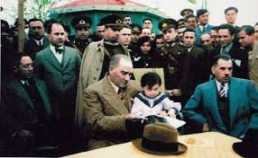
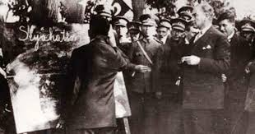
HARF İNKILABI (1 KASIM 1928)
Mustafa Kemal yeniliklerin öncüsü olmuş ve halka inkılapları tanıtmıştır.
Harf İnkılabında da alfabeyi halka tanıtmaya başlamıştır.

Slide 10
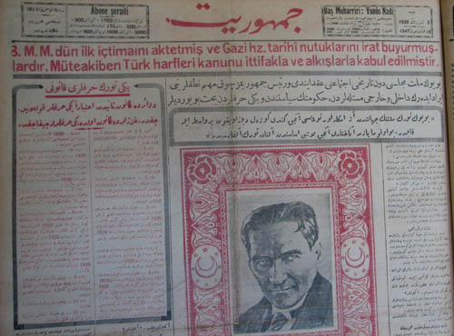
HARF İNKILABI (1 KASIM 1928)
Harf İnkılabıyla birlikte gazeteler manşetlerini yeni alfabe ile çıkarmaya başladılar.

Slide 11
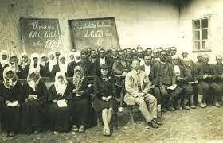
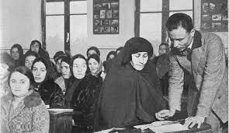
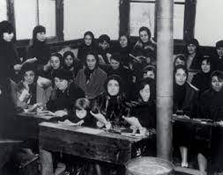
MİLLET MEKTEPLERİNİN AÇILMASI

Slide 12
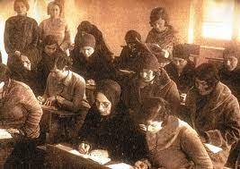
MİLLET MEKTEPLERİNİN AÇILMASI
Harf inkılabı ile yurtta okuma ve yazma seferberliği başlatıldı. Latin alfabesinin öğrenilmesi için Millet Mektepleri açıldı. Millet Mektepleri ile okuma yazma seferberliği başlatılarak, okuma yazma bilmeyen okul çağı dışındaki yetişkinlere (16-45) yeni harfleri öğretmek için Millet Mektepleri adıyla kurumlar açıldı.

Slide 13
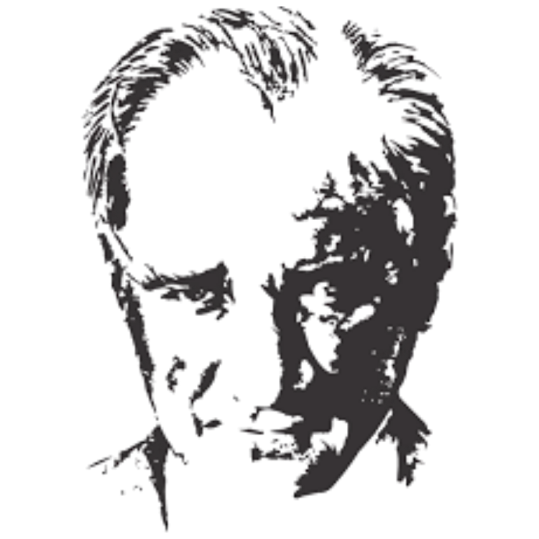
TÜRK TARİH KURUMU’NUN AÇILMASI (15 NİSAN 1931)
“Türk çocuğu ecdadını tanıdıkça, daha büyük işler yapabilmek için kendinde kuvvet bulacaktır.”

Slide 14
TÜRK TARİH KURUMU’NUN AÇILMASI (15 NİSAN 1931)
“Büyük devletler kuran atalarımız, büyük ve kapsamlı medeniyetlere de sahip olmuştur. Bunu aramak, incelemek, Türklüğe ve dünyaya bildirmek bizler için bir borçtur.”

Slide 15

TÜRK TARİH KURUMU’NUN AÇILMASI (15 NİSAN 1931)
Türk evladında tarih sevgisini ve bilincini geliştirmek, Türk tarihinin sadece Osmanlı ve İslam tarihiyle ile olmadığını göstermek, geçmişimizi araştırarak Türk tarihini aydınlatmak, Türklerin dünya uygarlığına yaptığı katkıları göz önüne sermek, milli tarih anlayışı oluşturarak milli kültürü korumak, yabancıların Türkler hakkında yaptıkları barbar savaş yanlısı gibi olumsuz propagandaları ortadan kaldırmak amacıyla Atatürk 15 Nisan 1931’de Türk Tarihi Tetkik Cemiyeti’ni kurdu. 1935 yılında ise adı Türk Tarih Kurumu oldu.

Slide 16
TÜRK DİL KURUMU’NUN AÇILMASI (12 TEMMUZ 1932)
‘‘Ülkesini, yüksek bağımsızlığını korumasını bilen Türk milleti, dilini de yabancı diller boyunduruğundan kurtarmalıdır.”

Slide 17
TÜRK DİL KURUMU’NUN AÇILMASI (12 TEMMUZ 1932)
‘‘Türk milletinin dili Türkçedir. Türk Dili dünyada en güzel, en zengin ve kolay olabilecek bir dildir. Onun için her Türk, dilini çok sevip onu yükseltmek için çalışır. Bir de Türk Dili, Türk milleti için kutsal bir hazinedir.”

Slide 18

TÜRK DİL KURUMU’NUN AÇILMASI (12 TEMMUZ 1932)
Atatürk’ün talimatıyla Türkçeyi korumak, Türkçeyi yabancı dillerin etkisinden kurtarmak, Türkçenin her alanda doğru, güzel ve etkili kullanılmasına katkıda bulunmak, konuşma ve yazı dili arasındaki farklılığı ortadan kaldırarak birlikteliği sağlamak, Türkçeyi bilim dili haline getirmek, Türkçenin zenginliğini ortaya çıkarmak amacıyla Türk Dili Tetkik Cemiyeti adıyla 12 Temmuz 1932’de kurulmuştur. 1936’da yapılan kurultayda ismi Türk Dil Kurumu olarak değiştirilmiştir.

Slide 19
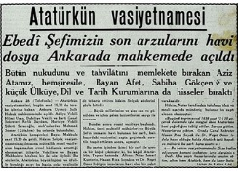
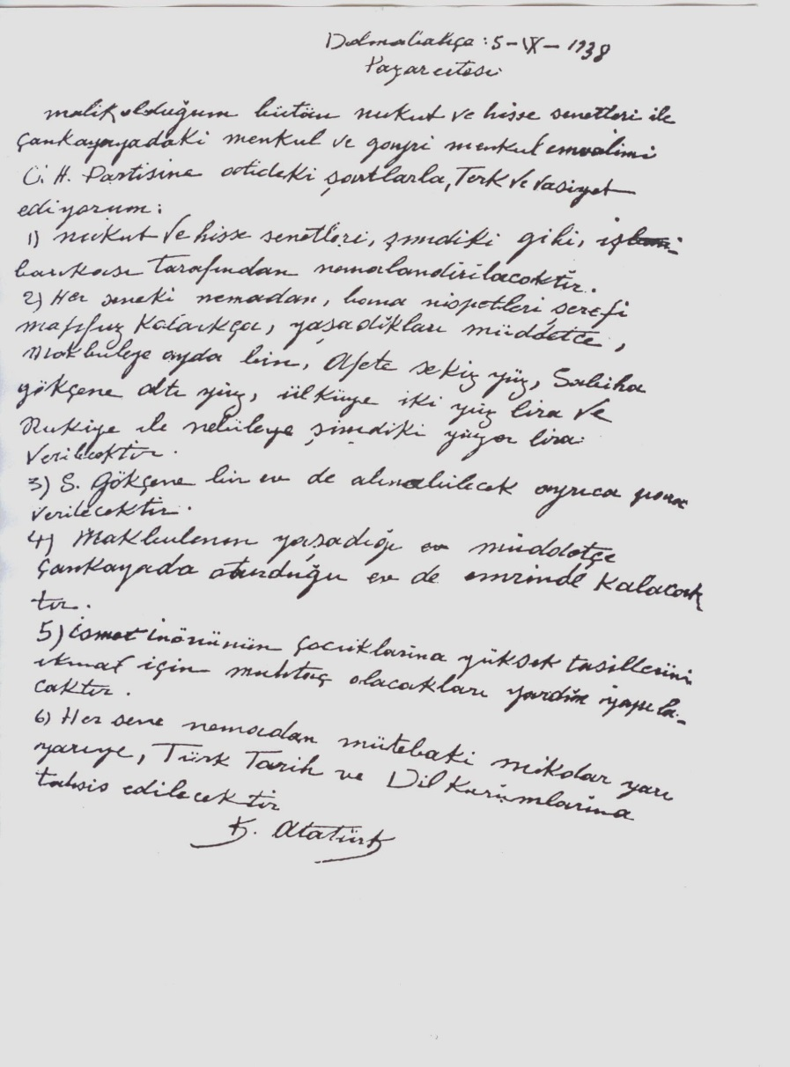
TÜRK DİL KURUMU’NUN AÇILMASI (12 TEMMUZ 1932)
Mustafa Kemal Atatürk milli kültüre ve milli kimliğe çok önem veriyordu. Bu nedenle mirasının bir bölümünü TTK ve TDK'ye bırakmıştır.

Slide 20
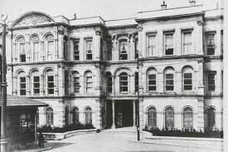
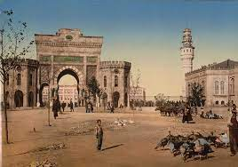
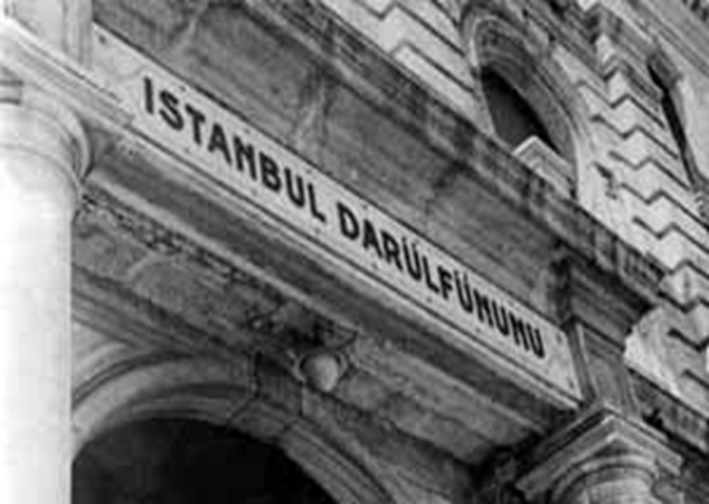
ÜNİVERSİTE REFORMU
Osmanlı döneminde üniversite olarak eğitim veren Darülfünun vardı. Fakat Darülfünunda çağın gereklerini kapsayan eğitimler verilemiyordu. Bu nedenle de yenilik yapmak gerekiyordu.

Slide 21
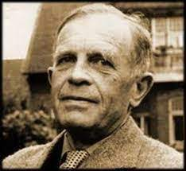
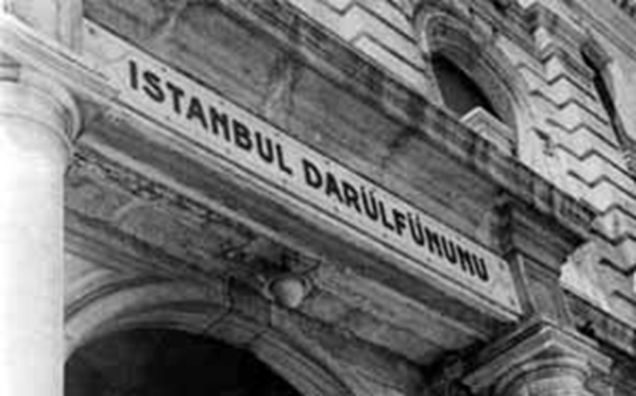
ÜNİVERSİTE REFORMU
Üniversite reformu için İsviçreli Prof. Dr. Albert Malche davet edilerek konu ile ilgili rapor hazırlatıldı.

Slide 22
ÜNİVERSİTE REFORMU
Albert Malche’nin hazırladığı rapor doğrultusunda;
Derslerde deney, gözlem ve uygulamalara ağırlık verildi, üniversitelerin akademik personel, bina ve malzeme ihtiyaçları giderildi, yurt dışından alanında uzman bilim insanı getirildi, Avrupa’daki çeşitli ülkelere yetiştirilmek üzere öğrenciler gönderilmiştir.

Slide 23
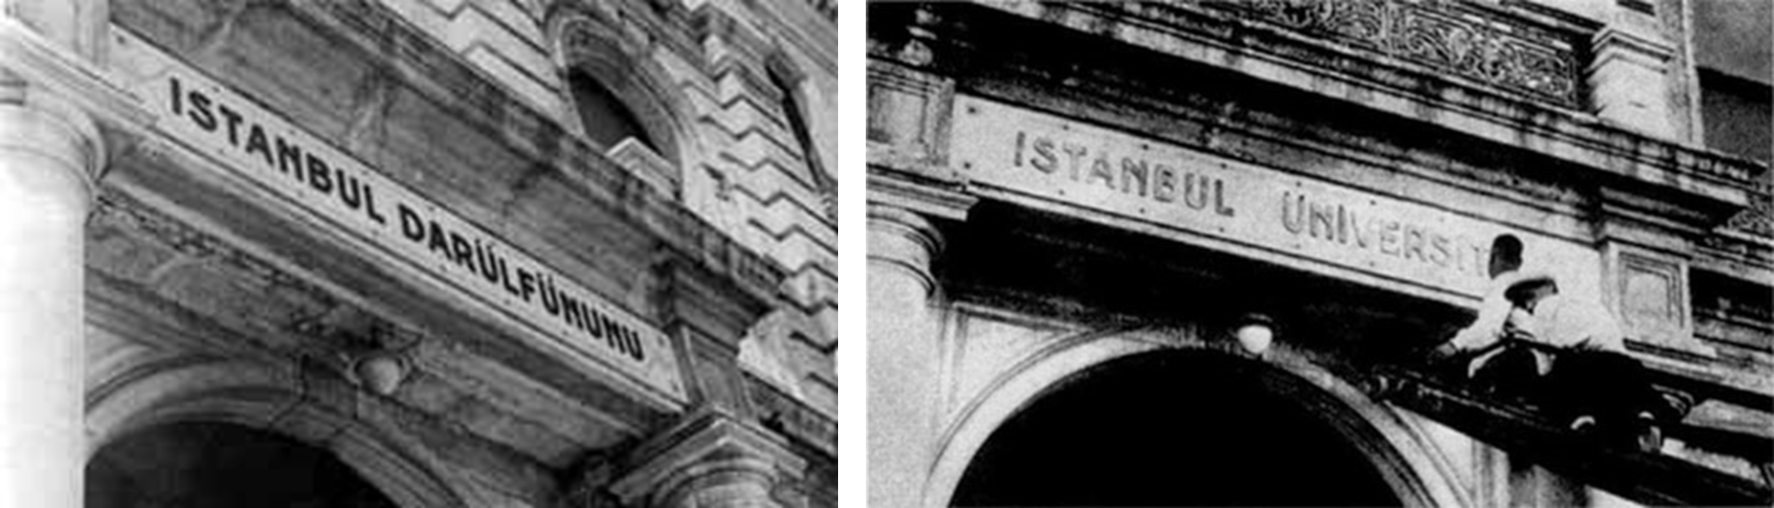
ÜNİVERSİTE REFORMU
Malche’nin raporu temel alınarak yapılan üniversite reformu ile Osmanlı Devleti’nde Üniversite olarak kurulan Darülfünun, 1933’te İstanbul Üniversitesine dönüştürüldü.

Slide 24
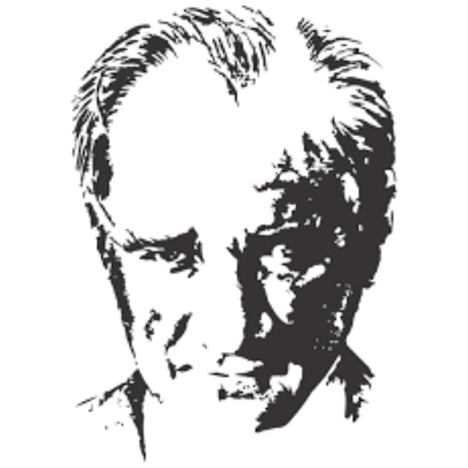
ATATÜRK VE GÜZEL SANATLAR
“Sanatsız kalan bir milletin hayat damarlarından biri kopmuş demektir.”

Slide 25
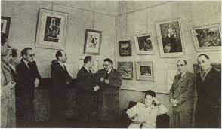

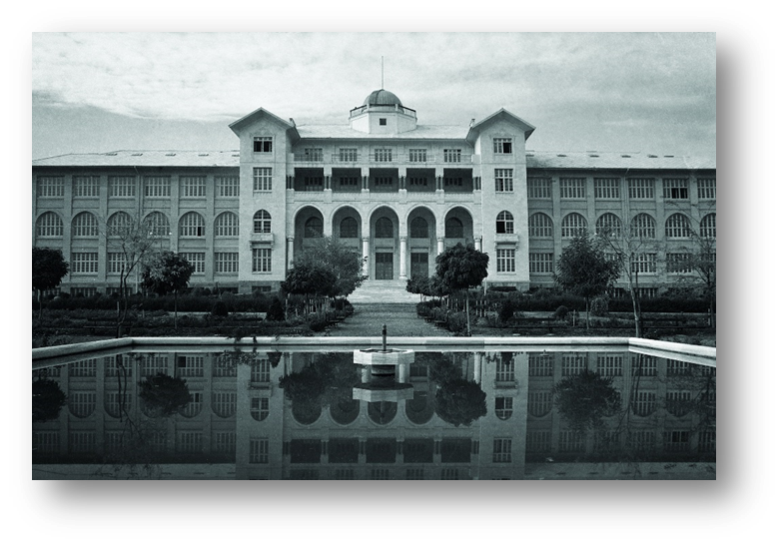
ATATÜRK VE GÜZEL SANATLAR
1- Ankara’da “Türk İnkılap Sergisi” açılmıştır.
2- Resim öğretmeni yetiştirmek için Gazi Eğitim Enstitüsünde resim bölümü açılmıştır.

Slide 26
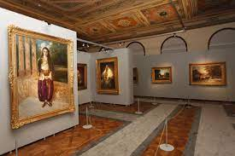
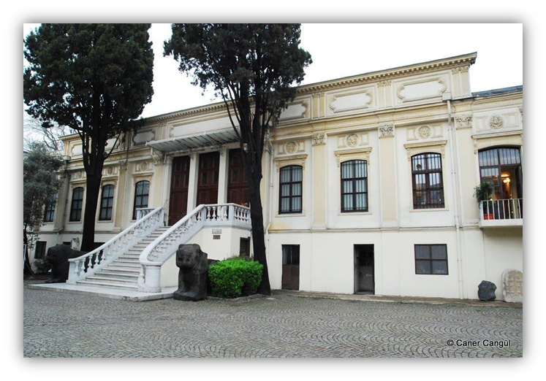
ATATÜRK VE GÜZEL SANATLAR
3- 1937 yılında İstanbul’da “Resim ve Heykel Müzesi” açılmıştır.
4- Sanayi-i Nefise Mektebi, Güzel Sanatlar Akademisine dönüştürülmüştür.

Slide 27
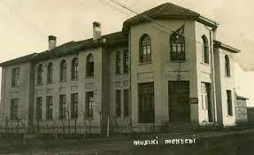
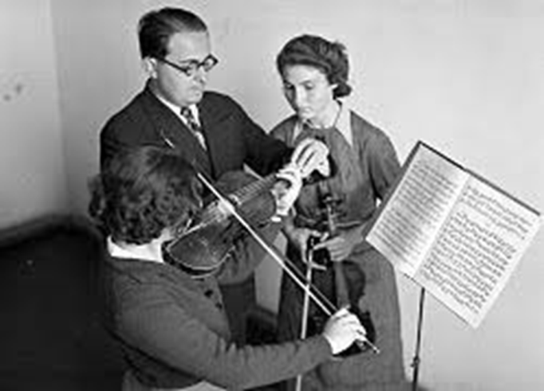
ATATÜRK VE GÜZEL SANATLAR
5- 1924 yılında müzik öğretmeni yetiştirmek üzere Musiki Muallim Mektebi açılmıştır.
6- Avrupa’ya müzik eğitimi için öğrenciler gönderilmiştir.

Slide 28
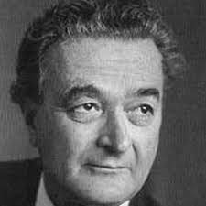
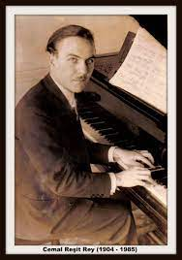
ATATÜRK VE GÜZEL SANATLAR
7- Atatürk tarafından ilk Türk operasının kurulması için Adnan Saygun, ilk konservatuvar için Cemal Reşit Rey görevlendirilmiştir.

Slide 29

ATATÜRK VE SPOR
“Ben, sporcunun zeki, çevik ve aynı zamanda ahlâklısını severim.”

Slide 30
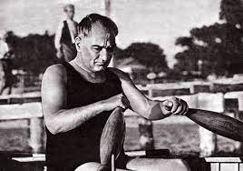
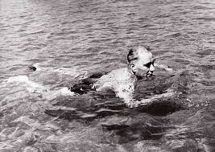
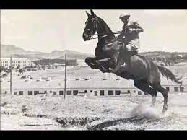
ATATÜRK VE SPOR
Mustafa Kemal Atatürk spora büyük önem vermiş; yüzme, kürek çekme, binicilik gibi birçok sporla ilgilenmiştir.

Slide 31
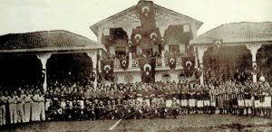
ATATÜRK VE SPOR
1922 yılında İstanbul’da Türkiye’nin ilk spor teşkilatı olan “Türkiye İdman Cemiyetleri İttifakı” kurulmuştur.

Slide 32
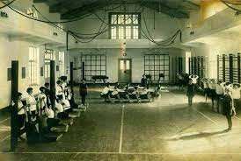
ATATÜRK VE SPOR
Beden eğitimi öğretmeni yetiştirmek üzere Çapa Muallim Mektebi açılmış ve bu okula yurt dışından sporcular getirtilerek ders verdirilmiştir.

Slide 33
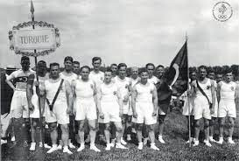
ATATÜRK VE SPOR
1924 Paris Olimpiyatları’na sporcu gönderilerek ilk kez olimpiyatlara katılım sağlandı. Ülkemiz olimpiyatlarda ilk madalyamızı güreş branşında aldı.

Slide 34
KONU BİTTİ. SORULAR İÇİN HAZIR MISIN?
BOŞLUK DOLDURMA
Türk tarihinin köklü bir medeniyet olduğunun araştırılması için ………………………………. kurulmuştur.
Tevhid-i Tedrisat
Mustafa Kemal Atatürk’ün Resim ve Heykel Müzesi açtırması, onun …………………………. verdiği önemi göstermektedir.
Türk Tarih Kurumu
Yeni Türk Harflerini halka öğretmek amacıyla .......................................... açılmıştır.
Harf İnkılabı
Tüm okullar Maarif Bakanlığına ...................................... Kanunu ile bağlanarak, eğitim birliği sağlanmıştır.
Güzel Sanatlar
Millet Mektepleri
Okuma yazma oranını arttırmak için Arap Harfleri kaldırılarak..................................... gerçekleştirilmiştir.
sosyalbilgilerinsesi_5.6.7.8

Slide 35


KONU BİTTİ. SORULAR İÇİN HAZIR MISIN?
DOĞRU YANLIŞ
 | D | Y
Osmanlı’da eğitim ve öğretim alanında birlik vardı.
Mustafa Kemal, Türkçenin bilim dili olmasını da amaçlamıştır.
Üniversiteler araştıran, sorgulayan ve deney yapan özellikte olursa bilim gelişir.
Türk tarihinin köklü bir medeniyet olduğunun araştırılması için Türk Dil Kurumu kurulmuştur.
Sanayi-i Nefise Mektebi güzel sanatlar üzerine eğitim veren bir kurumdur.
Millet Mektepleri ile okula gidemeyen çocuklara okuma yazma öğretmek amaçlanmıştır.
Eğitim ve Öğretim birliği Tevhid-i Tedrisat Kanunu ile sağlanmıştır.
sosyalbilgilerinsesi

Slide 36
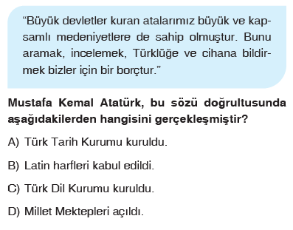

KONU BİTTİ. SORULAR İÇİN HAZIR MISIN?
1
sosyalbilgilerinsesi

Slide 37
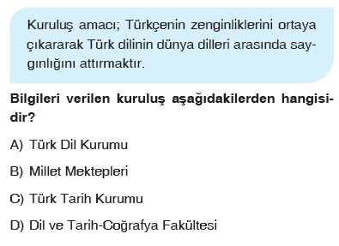
KONU BİTTİ. SORULAR İÇİN HAZIR MISIN?
2
sosyalbilgilerinsesi

Slide 38
KONU BİTTİ. SORULAR İÇİN HAZIR MISIN?
3
Osmanlı Devleti’nde medreseler Şer’iye ve Evkaf Vekaletine bağlıydı. Batı tarzında eğitim veren askeri ve sivil okullar ise Maarif Vekaletine bağlıydı. Bunların dışında kendine ait kuralları olan azınlık ve yabancı okullar vardı. Bu durum eğitim sisteminde çok başlılığın oluşmasına sebep oluyordu.
Aşağıdaki yeniliklerden hangisi bu çok başlılığı ortadan kaldırmaya yöneliktir?
A) Yeni harflerin kabulü
B) Tevhid-i Tedrisat Kanunu
C) Millet Mekteplerinin açılması
D) İstanbul Üniversitesi’nin açılması
sosyalbilgilerinsesi

Slide 39
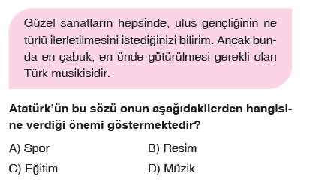
KONU BİTTİ. SORULAR İÇİN HAZIR MISIN?
4
sosyalbilgilerinsesi

Slide 40
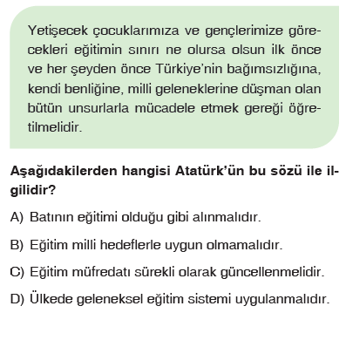
KONU BİTTİ. SORULAR İÇİN HAZIR MISIN?
5
sosyalbilgilerinsesi

Slide 41
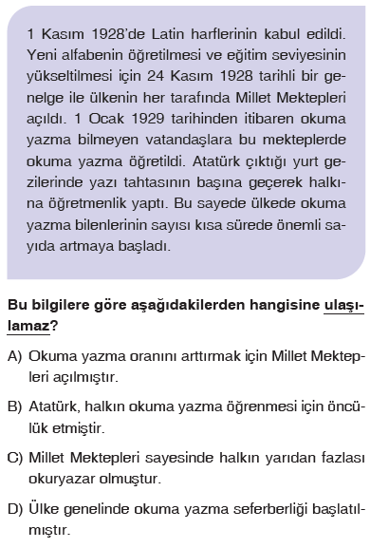
KONU BİTTİ. SORULAR İÇİN HAZIR MISIN?
6
sosyalbilgilerinsesi

Slide 42
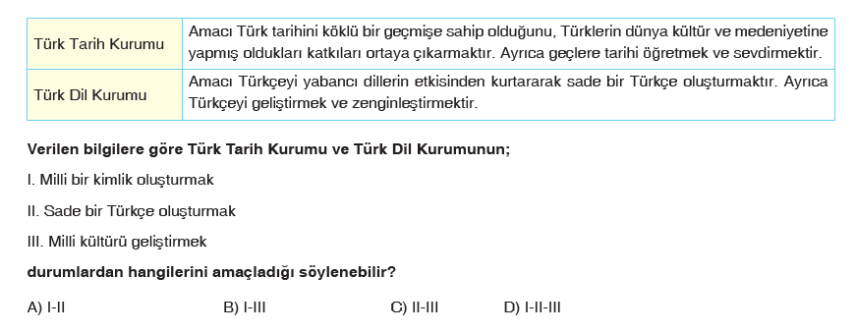
KONU BİTTİ. SORULAR İÇİN HAZIR MISIN?
7
sosyalbilgilerinsesi

Slide 43
KONU BİTTİ. SORULAR İÇİN HAZIR MISIN?
8
Türkiye İdman Cemiyetleri İttifakı ve Türkiye Millî Olimpiyat Komitesi ülkemizin 1924 Paris Olimpiyat Oyunları’na katılmasına karar vermişlerdi. Ancak her iki kurum da Türkiye’nin olimpiyatlara katılımını sağlayacak maddi güce sahip değildi. Hükümetin de para sıkıntısı çektiği biliniyordu. Buna rağmen hükümet Atatürk’ün direktifiyle toplanarak olimpiyatlar için gereken paranın verilmesini kararlaştırmıştı. Kararnamenin altında Bakanlar Kurulu üyeleriyle birlikte toplantıya başkanlık eden Cumhurbaşkanı Gazi Mustafa Kemal’in de imzası vardı.
Bu bilgide Atatürk’ün aşağıdakilerden hangisine önem verdiği vurgulanmıştır?
A) Ekonomi
B) Spor
C) Sanat
D) Ordu
sosyalbilgilerinsesi

Slide 44
KONU BİTTİ. SORULAR İÇİN HAZIR MISIN?
9
“Osmanlı Devleti’nden kalma eğitim kurumları incelendiğinde dinî eğitim veren medreseler, Batı tarzında eğitim veren mektepler ve azınlıklar ile yabancılara ait okullar bir arada bulunmaktaydı. Eğitimdeki bu çok başlılık nedeniyle
öğrenciler farklı dünya görüşlerine sahip kişiler olarak yetişiyorlardı.”
Bu bilgi aşağıdaki sorulardan hangisinin cevabıdır?
A) Kabotaj Kanunu’nun millî egemenlik haklarımız açısından önemini açıklayınız?
B) Medeni Kanun’un çıkarılma gerekçeleri nelerdir?
C) Tevhid-i Tedrisat Kanunu neden kabul edildi?
D) Harf inkılabı niçin yapıldı?
sosyalbilgilerinsesi

Slide 45


SES YAYINLARI-KONU ANLATIM FÖYLERİ ve BRANŞ DENEMELERİ
sosyalbilgilerinsesi
sesyayinlari

